Slide 1
WIEN

Slide 2
AUSTRIJA

Slide 3
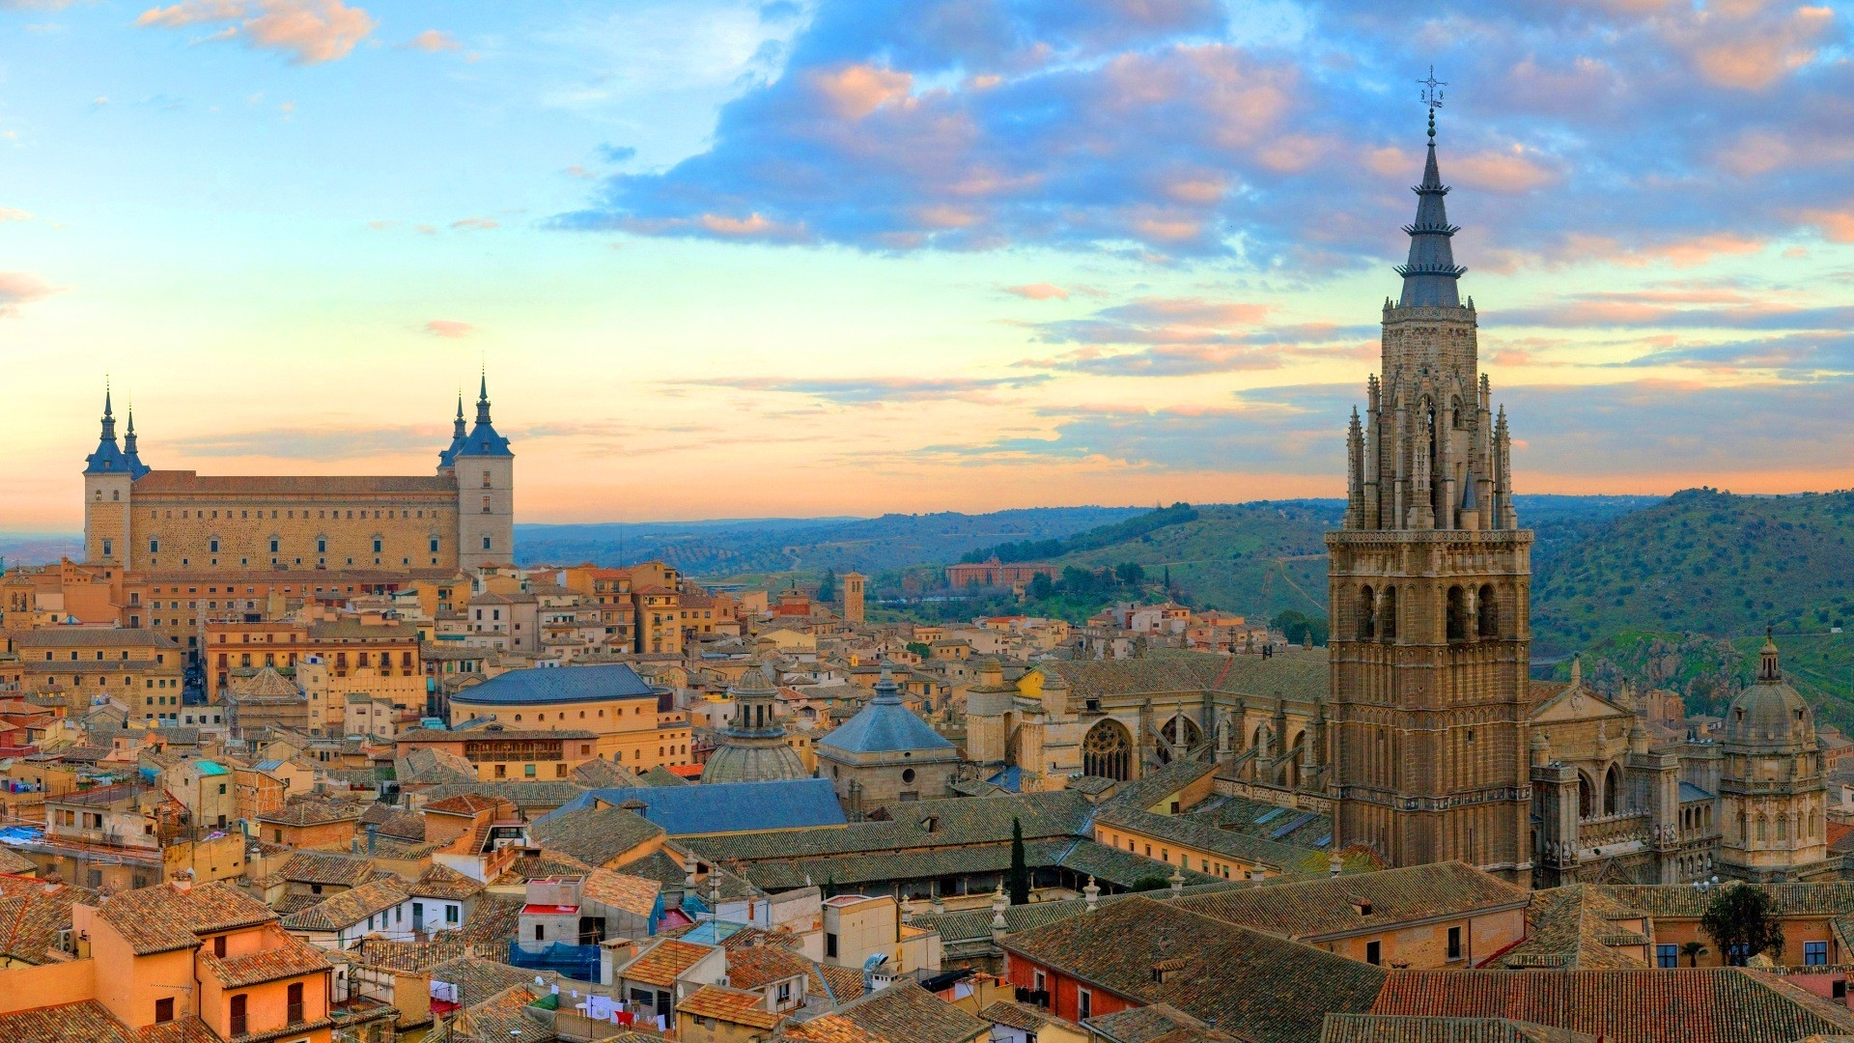
Wien, Österreich Hauptstadt, liegt im östlichen Dorf an der Donau. Sein künstlerisches und intellektuelles Erbe, die Bewohner mit Mozart, Beethoven und Sigmund Freud geprägt.Die Stadt ist auch für seine Kaiserliche Paläste bekannt, darunter Schloss Schönbrunn, die Habsburger Sommerresidenz. Im Museumsquartier, historischen und zeitgenössischen Gebäuden zeigen Werke von Egon Schiele, Gustav Klimt und andere Künstler.

Slide 4
BEC AUSTRIJA SE NALAZI NA ISTOCNOM DELU DUNAVA. NJEGOVA INEKTUALNA I UMETNICKA NASLEDJA SU OD MOZARTA, BETOVENA I SIGMUND FREUDA. GRAD JE TAKODJE POZNAT PO SVOJOJ CARSKIMPALATAMA UKLJUCUJUCI SENBRUN I HABSBURSKA REZIDENCIJA. U MUZEJU KOJTIR IMA ISTORIJSKIH I SAVREMENIH OBJEKATA ZBOG EGON SILE, GUSTAVA KLIMTA I DRUGIH UMETNIKA

Slide 5
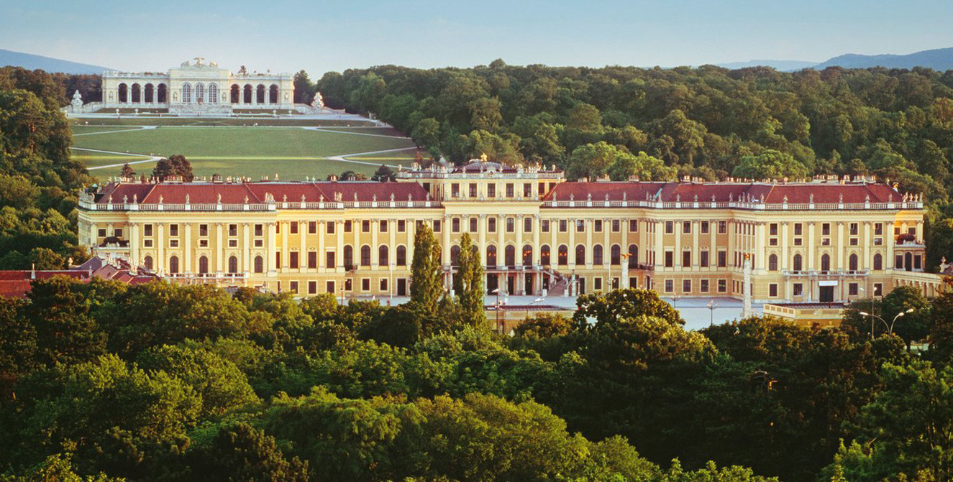
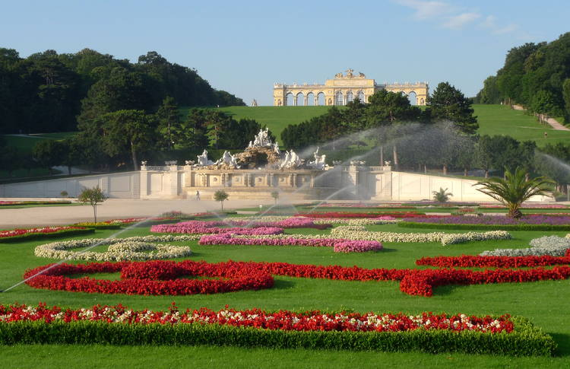
Gemeinsam mit dem Tiergarten gehört das Schloss Schönbrunn mit seiner angrenzenden Parkanlage wahrscheinlich zu den beliebtesten Touristenzielen von Wien

Slide 6
SENBRUN PLAC JE JEDNA OD NAJPOPULARNIJIH DESTINACIJA U BECU

Slide 7
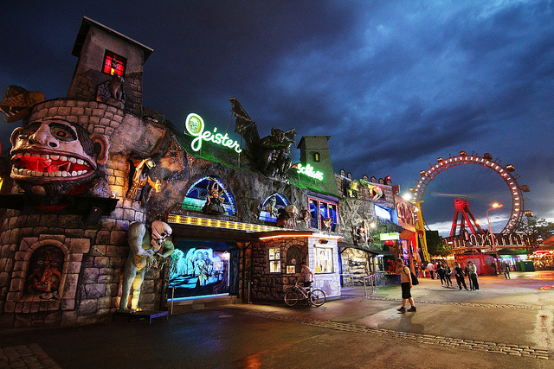
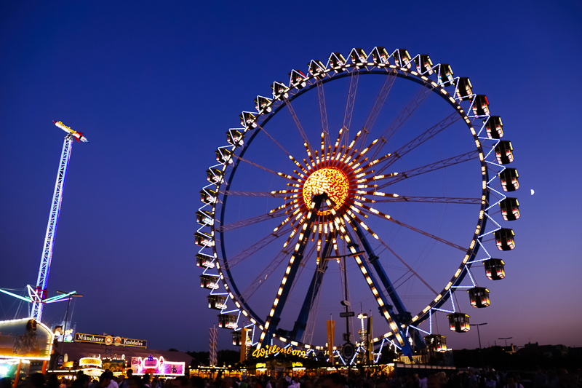
Der Wiener Prater ist üblicherweise das ganze Jahr rund um die Uhr geöffnet.

Slide 8
BECKI PRATER OBICNO JE OTVOREN TOKOM CELE GODINE

Slide 9
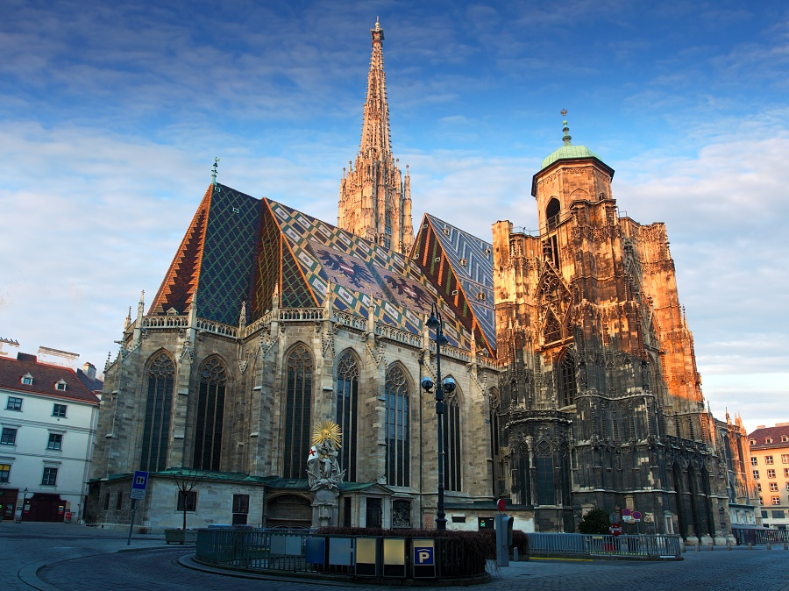
Der Stephansdom Wien mit der berühmten Glocke Pummerin ist weltbekanntes Kulturgut und Wahrzeichen Wiens.

Slide 10
KATEDRALA SVETOG STEFANA SA POZNATIM PELL PUMERIN JE POZNATO KULTURNO NASLEDJE I SIMBOL BECA

Slide 11
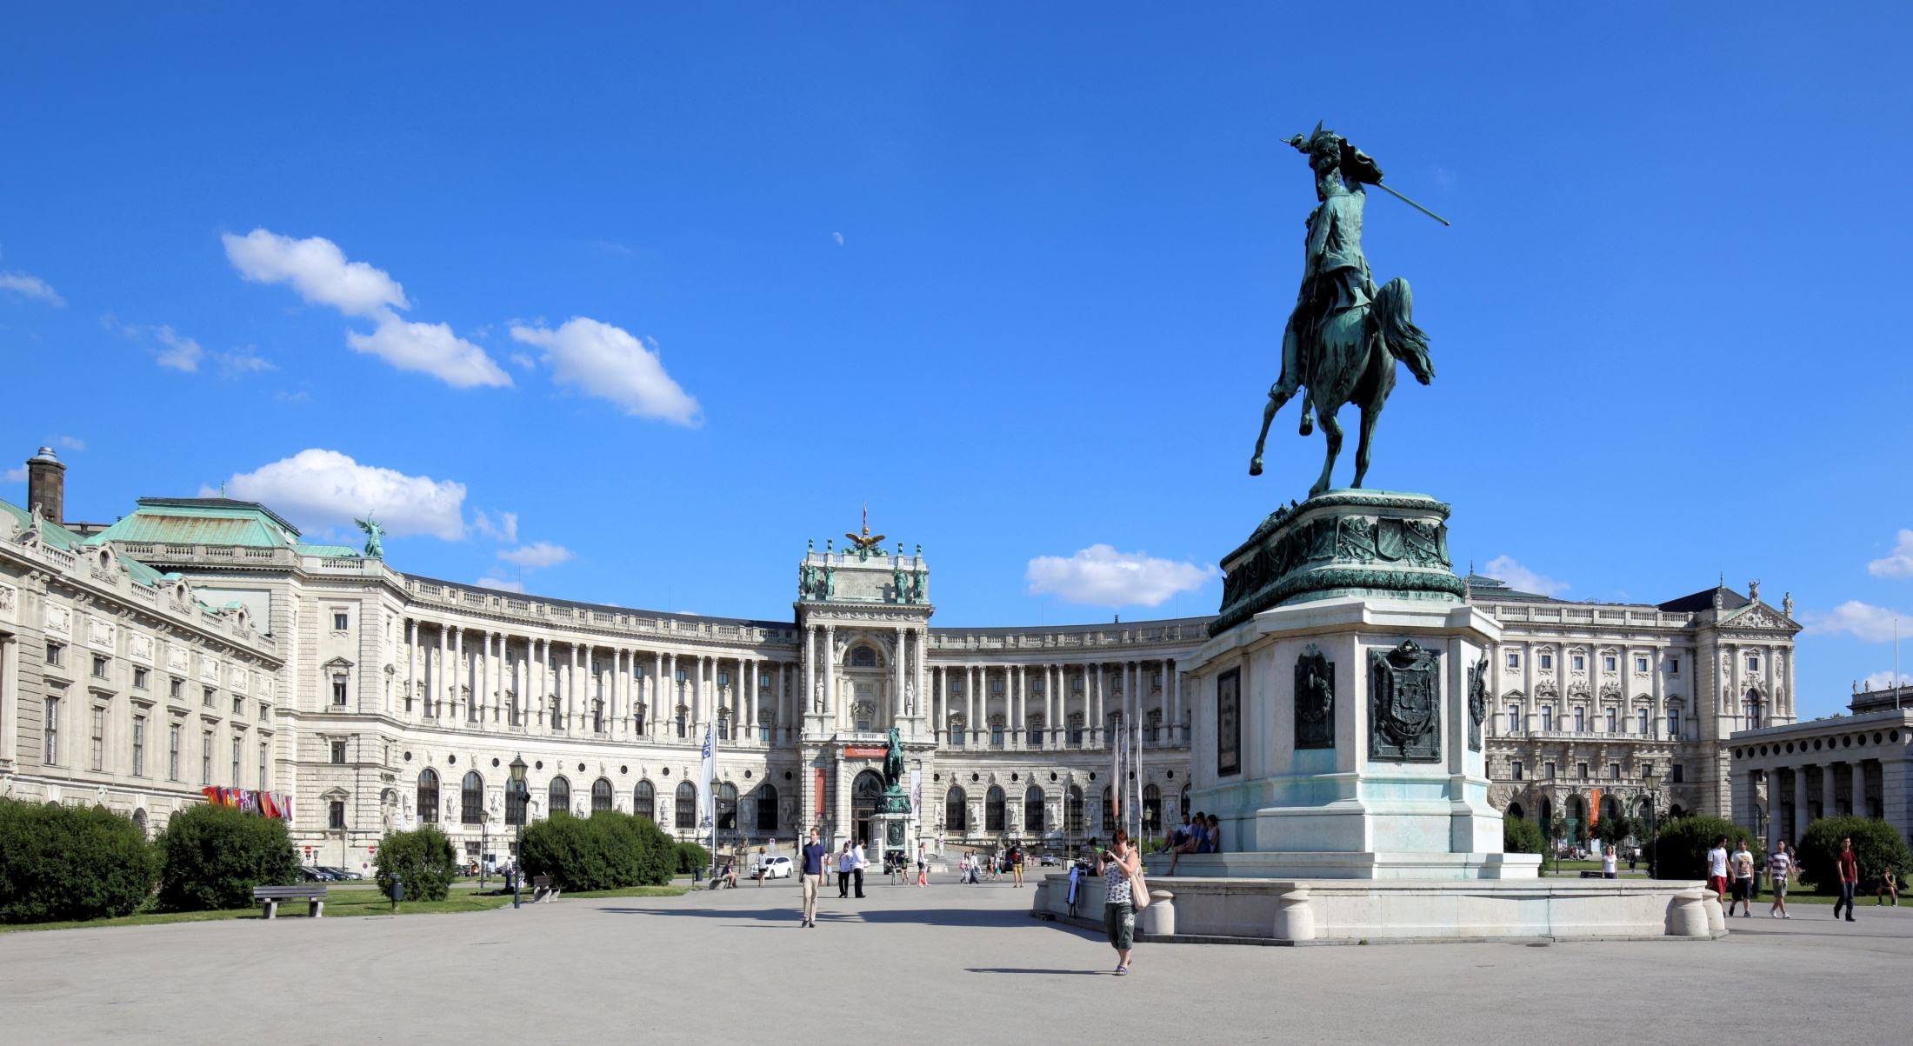
Die Hofburg Wien ist ein imposantes Gebäude am Heldenplatz mit langer Geschichte

Slide 12
HOFBURG BEC JE IMPOZANTNA ZGRADA NA TRGU HEORA SA DUGOM ISTORIJOM

Slide 13
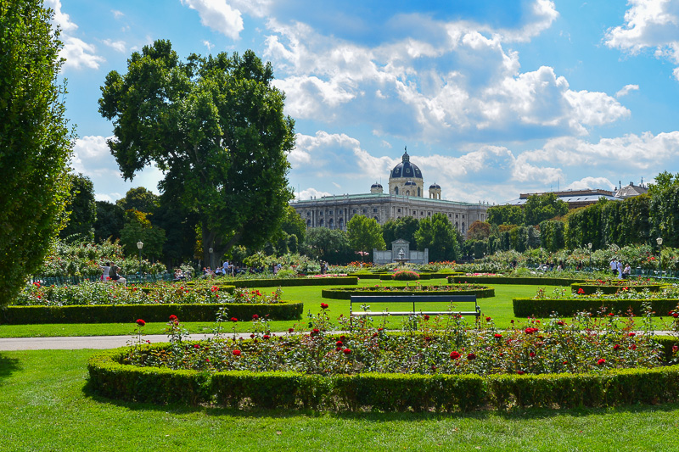
Der frei zugängliche Volksgarten Wien ist ein wunderschöner Park und befindet sich im Anschluss an den Heldenplatz und die Hofburggebäude und bietet sich dem Fußgänger zur Erholung an.

Slide 14
VOLKSGARTEN BEC JE PREDIVAN PARK I PORED ZGRADE PREDIVAN PARK NUDI PESACIMA STAZU ZA REKREACIJU

Slide 15
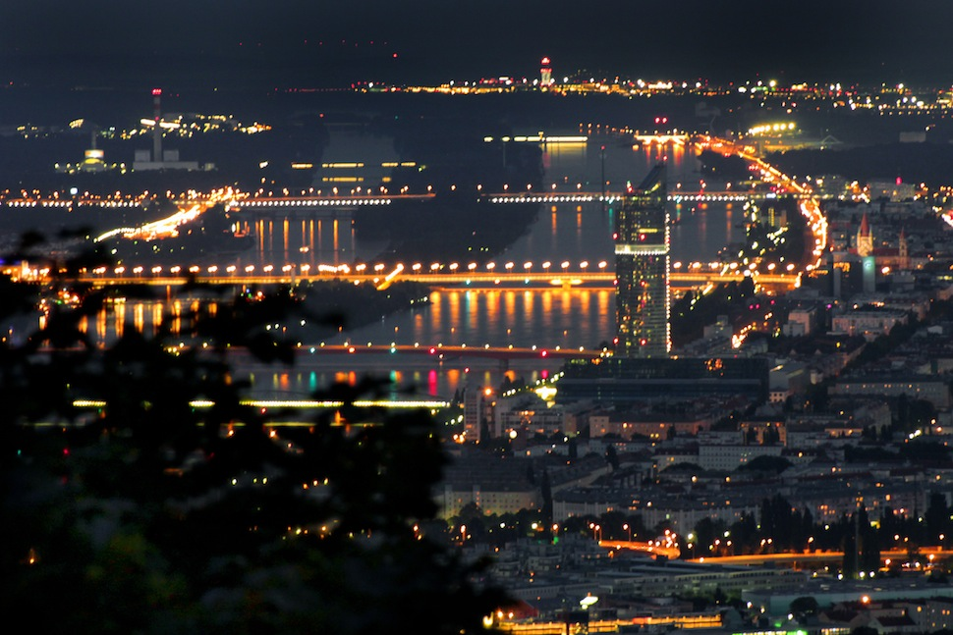

Slide 16
